Slide 1
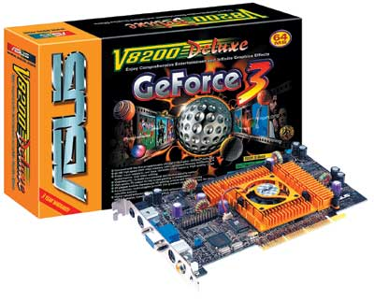
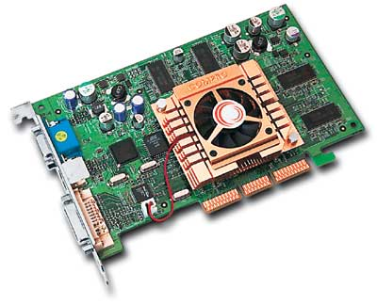
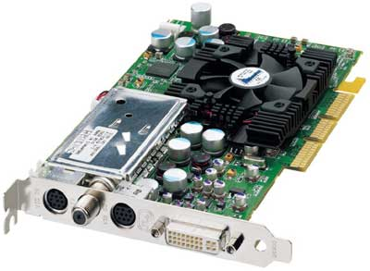
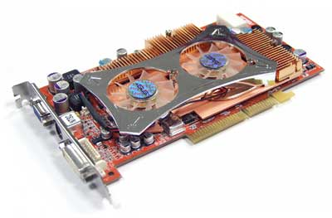
ВИДЕО АДАПТЕРЫ

Slide 2
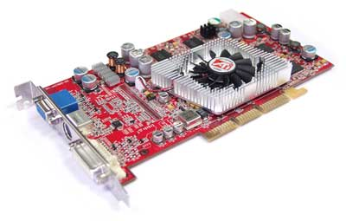
Введение
Максимум информации о внешнем мире большинство из нас получает визуально.
Видеосистема персонального компьютера состоит из двух основных частей:
монитора
видеоадаптера

Slide 3
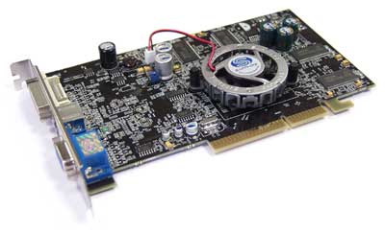
Видеоадаптер
Созданием изображения на мониторе управляет видеосигнал, формируемый видеоадаптером.
Формирование видеосигнала для монитора – это главная задача видеоадаптера.
В видеоадаптере, можно выделить следующие составные части:
Видеопроцессор
Видеопамять
Конвертор
Внутренняя шина данных

Slide 4
Видеопроцессор
Видеопроцессор – техническое устройство, выполняющее нелинейную обработку видеосигнала или цифрового образа изображения.
Сверху процессора устанавливается кулер (для охлаждения).
Видеопроцессор обрабатывает данные и строит «слепок изображения» записываемый в видео память. А также управляет работой всех устройств видеоадаптера.
Назад

Slide 5
Видеопамять
Видеопамять - это внутренняя оперативная память, отведённая для хранения данных, которые используются для формирования изображения на экране монитора.
Примечание: видеопамять хранит данные необходимые для работы микросхем видеоадаптера, до того момента, пока они не понадобятся.
Назад

Slide 6
Конвертор
Конвертор – аналоговый сигнал для мониторов VGA или цифровой для DVI, который преобразует «слепок видео изображения» в формат «понимаемый» монитором.
Конвертеры выпускаются либо как встраиваемые платы, либо как отдельные устройства (для портативного компьютера). Такие внешние устройства не заменяют адаптер VGA, а подключаются к нему извне с помощью кабеля. Во встраиваемых конвертерах, помимо входного и выходного портов VGA, устанавливаются стандартные видеоразъемы.
Назад

Slide 7
Внутренняя шина данных
Шина данных видео адаптера. По ней данные передаются между микросхемами видео адаптера (т.е между видео процессором, видео памятью и др.)
Назад

Slide 8
Прежде чем стать изображением на мониторе, двоичные цифровые данные обрабатываются центральным процессором, затем через шину данных направляются в видеоадаптер, где они обрабатываются и преобразуются в аналоговые данные и уже после этого направляются в монитор и формируют изображение. Сначала данные в цифровом виде из шины попадают в видеопроцессор, где они начинают обрабатываться. После этого обработанные цифровые данные направляются в видеопамять, где создается образ изображения, которое должно быть выведено на дисплее.
Затем, все еще в цифровом формате, данные, образующие образ, передаются в RAM DAC, где они конвертируются в аналоговый вид, после чего передаются в монитор, на котором выводится требуемое изображение.

Slide 9
Формирование картинки
CPU (процессор устанавливаемый на материнской плате) формирует цифровые данные об изображении, которые через «внешнюю шину видео адаптера (PCI express, AGP, PCI)» передаются на «внутреннюю шину видео адаптера». С внутренней шины, они передаются в процессор видео адаптера, где обрабатываются и сохраняются в видеопамяти параллельно с накоплением в видеопамяти полного цифрового «слепка» изображения.
С видеопамяти, «слепок» передаётся в конвертор DAC (Digital Analog Converter, DAC). На последнем этапе DAC преобразует «слепок» в «удобные для монитора» данные и посылает их на монитор. Эта операция выполняется DAC несколько десятков раз за одну секунду. Количество обновления DAC-ом картинки на мониторе за одну секунду, называется частотой обновления (или регенерации) экрана, и измеряется в герцах.

Slide 10
Режимы работы DAC
DAC может работать в двух режимах - текстовом и графическом
В текстовом режиме в видеопамять записываются ASCII – коды символов. DAC формируют точечные изображения экранных символов.
В графическом режиме: видеопамять содержит не ASCII – коды символов, а информацию о цвете и местоположении «кусочков» экрана называемые пикселями. Кусочки экрана из видеопамяти передаются на DAC.

Slide 11
Графический режим
В графическом режиме вся картинка на экране представлена в виде квадратиков (пикселей) окрашенных в различные цвета. Количество квадратиков по горизонтали (в строках) и вертикали (столбцах) называют разрешением экрана.
Например 1024х768, обозначает что на мониторе 1024 столбцов и 768 строк с пикселями. Чем меньше разрешение, тем более угловатое изображение.
Каждый пиксель (квадратик) может быть окрашен в определённый цвет. Допустимые цвета пикселя называют палитрой.

Slide 12
Палитры
Существуют следующие палитры:
1 бит/пиксель - 1 цвет – чёрно белое изображение
4 бит/пиксель - 16 цветов – 16 различных цветов, либо 16 оттенков серого
8 бит/пиксель - 256 цветов – 256 различных цветов, либо 256 оттенков серого
16 бит/пиксель – 65 536 различных цветов
32 бит/пиксель – более 4000 миллионов цветов

Slide 13


Палитры: 1 бит/пиксель - 1 цвет – чёрно белое изображение

Slide 14

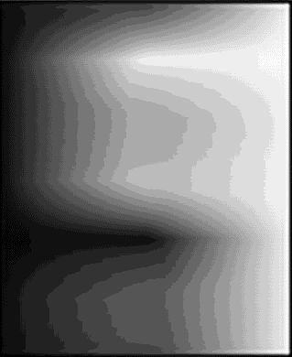
Палитры: 4 бит/пиксель - 16 цветов
16 различных цветов либо 16 оттенков серого

Slide 15
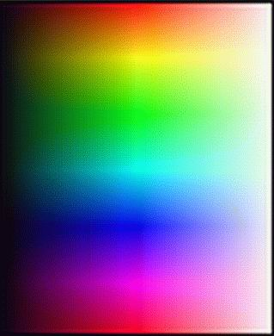


Палитры:8 бит/пиксель - 256 цветов
256 различных цветов либо 256 оттенков серого

Slide 16
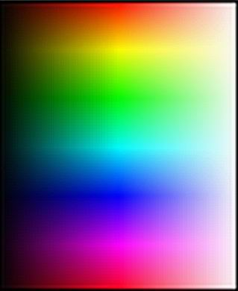

Палитры:16 бит/пиксель более 65 000 цветов

Slide 17
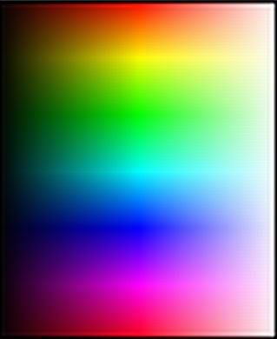

Палитры:32 бит/пиксель – более 16 миллионов цветов

Slide 18

Способ подключения
Видео адаптеры подключают в стандартные слоты на материнской плате, это могут быть:
ISA
PCI
AGP
PCI express

Slide 19

Основные характеристики
Подведя итог, к основным характеристикам можно отнести:
Тактовая частота видео процессора
Тип (sdram, ddram, ddram2 ddram3) и объём (8 – 512 мегабайт) видео памяти
Разъёмы для подключения монитора (VGA, DVI, s-video)
Слот под который устанавливается видео адаптер (PCI express, PCI, AGP)
Разрядность внутренней шины (32-256 bit)
Наличие дополнительных функций

Slide 20

Выбираем видео адаптер
05 - Видеокарты
ATI | гар | дилл | опт | розн
Видеокарта 128Mb <AGP> ATI Radeon X700 PALIT, 128bit, DDR3, DVI+TV-Out, BOX | 12 | 86,5 | 87 | 90
Видеокарта 256Mb <AGP> ATI Radeon 9600Pro PowerColor, 128bit, DDR, TV-Out, DVI, OEM | 12 | 68 | 68,5 | 72
Видеокарта 256Mb <PCI-E> ATI Radeon X1300Pro Gigabyte GV-RX13P256DE-RH, 128bit, DDR2, DVI+TV, oem | 12 | 75 | 75,5 | 79
Nvidia
Видеокарта 128Mb <AGP> GeForce FX6600GT FORSA, 128bit, DDR3, DVI+TV-Out, oem | 12 | 126 | 127 | 131
Видеокарта 256Mb <AGP> GeForce FX5500 PALIT, DDR, 128bit, DVI+TV-Out, oem | 12 | 52,5 | 53 | 56
Видеокарта 256Mb <PCI-E> GeForce FX7300GT Foxconn FV-N73TM2D2, 128bit, DDR2, DVI+TV-out, BOX | 12 | 83,5 | 84 | 87
Видеокарта 256Mb <PCI-E> GeForce FX7300GT Galaxy, 128bit, DDR2, DVI+TV-Out, oem | 12 | 82,5 | 83 | 86
Видеокарта 256Mb <PCI-E> GeForce FX7900GS Foxconn FV-N79SMD2, 256bit, DDR3, DVI+TV-out, BOX | 12 | 217,5 | 218,5 | 225
Видеокарта 512Mb <PCI-E> GeForce FX7600GS Foxconn FV-N76SM3DT, 128bit, DDR2, DVI+TV-out, BOX | 12 | 136 | 137 | 142
128-512 Mb – объём видео памяти, <agp> <pci-E> - слот в который устанавливают видео адаптер, ATI или Nvidia – фирмы производители, Radeon или GeForce – назвние модели, 128 - 256 bit – разрядность внутренней шины,DDR2 – тип памяти, DVI+TV-out – наличие цифрового выхода и выхода на телевизор. Cлово BOX («коробка») в наименовании означает поставку в упаковке производителя, и при этом, в большинстве случаев (но не обязательно!) в комплект также входит кулер. Также на "боксовые" процессоры, как правило, выше срок гарантии. Для операционных систем Microsoft аббревиатура OEM в названии версии означает тот факт, что данная версия ОС предназначена только для установки на готовые ПК и не допускает перенос лицензии (переустановку на другой компьютер). BOX ("коробочные") версии операционных систем могут продаваться отдельно от компьютера и допускают перенос лицензии, т.е. возможность переустановки ОС на другой ПК в рамках лицензионного соглашения.

